Slide 1
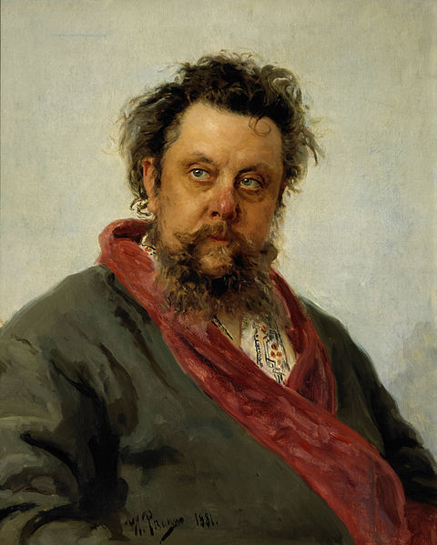
М.П. Мусоргский
опера «Борис Годунов»

Slide 2

1869 г. – первая редакция
1872 г. – вторая редакция
1874 г. – премьера оперы

Slide 3
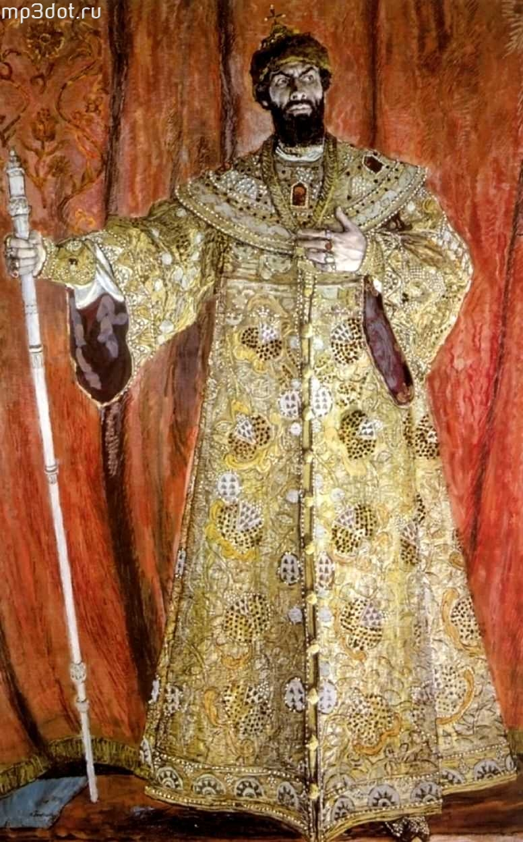
Главные герои:
Борис Годунов
Монах Пимен
Григорий Отрепьев
Монахи Варлаам и Мисаил
Царевич Фёдор
Царевна Ксения
Князь Шуйский
Марина Мнишек
Юродивый
народ

Slide 4
- В трагедии Пушкина отражены далекие исторические события эпохи смутного времени.
-В опере Мусоргского они получили новое современное звучание.
-Идея несовместимости народа и царского режима была особенно подчеркнута композитором.
-Борис и поэтом и композитором показан умным, душевным, но не может он и не хочет даровать народу свободу.
-Эта идея звучала остро и современно, и занимала передовые русские умы II половины XIX века. «Прошедшее в настоящем».
-Пушкин и Мусоргский делают царя Бориса причастным к убийству царевича Дмитрия. Это им нужно было, чтобы в образной форме доказать преступность царской власти вообще, ее причастность ко всему темному, недоброму, что совершается в мире.
-Главным в опере становится слово СОВЕСТЬ.

Slide 5
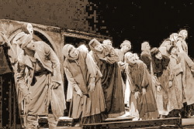
Образ народа:
Вначале народ забитый, угнетенный и совершенно равнодушный к тому, кто сядет на царский престол. Дубинка пристава, которая отчетлива слышна в оркестре, - вот что «убеждает» московский люд звать боярина Годунова на престол. Скорбно причитая, народ обращается к нему: «На кого ты нас покидаешь, отец наш?» В этом хоре такое вековое народное горе, что становится ясно - в таком подневольном состоянии народ не может долго оставаться.

Slide 6
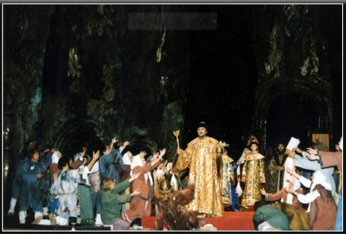
Россыпь народных типов:
-Угрюмый, безымянный мужик («Митюх, а Митюх, чего орем?»).
-Беззаботный Митюха («Вона! Почем я знаю»).
-Баба, жалобно причитающая.
-Баба сварливая и злая («Вишь, боярыня какая!»).
Слушая эту сцену, мы видим эти лица, их движения, выражение лица- благодаря речевым интонациям.

Slide 7
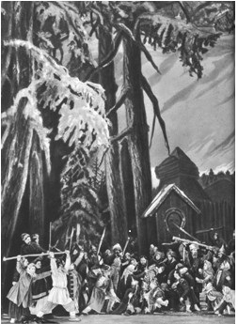
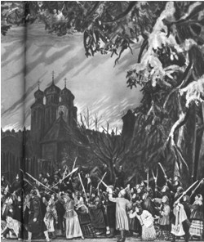
Уже в IVдействии народ, измученный лишениями и голодом поднимает свой голос: «Хлеба! Хлеба! Это уже требование. Звучит, как смутный протест, объединяющий народ. В конце оперы народный протест превращается в стихийный бунт. Хор «Расходилась, разгулялась».

Slide 8
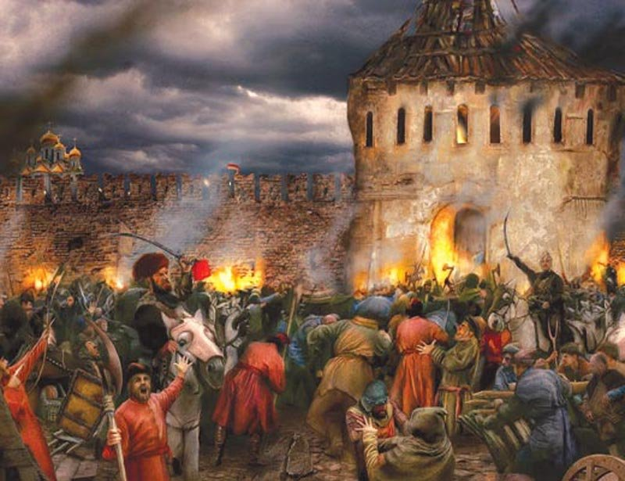

Slide 9
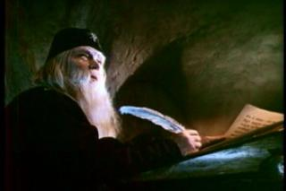
Народ представлен не только в хоровых сценах, но и в сольных партиях:
-монах Пимен - символ мудрости.

Slide 10
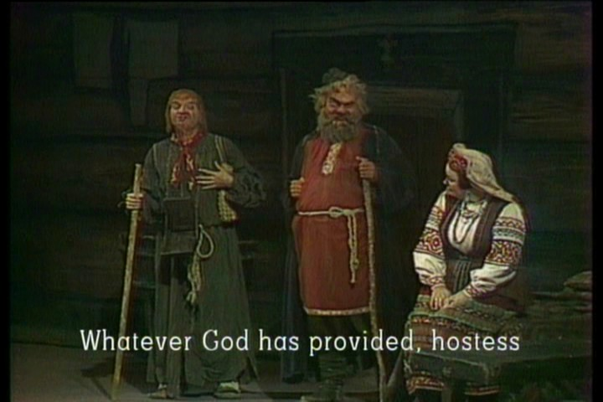
Варлаам-свободолюбия

Slide 11
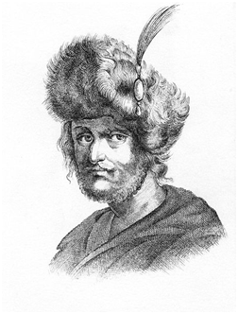
Григорий - подлости

Slide 12
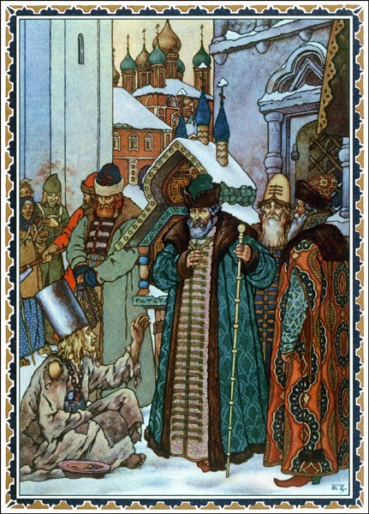
Юродивый - совести. Это слабоумный, больной человек. К таким людям в те времена народ относился уважительно. Считалось, что Юродивые ближе к богу, чем обычные люди. К их словам прислушивались, искали в них предсказание, тайный смысл.

Slide 13
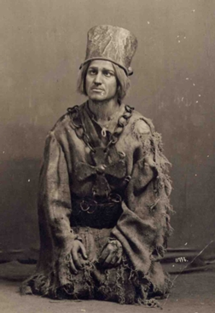
Юродивый

Slide 14
ЮРОДИВЫЙ — центральный персонаж ). Юродивыми на Руси называли блаженных, отказавшихся «Христа ради» от земных благ и ставших «печальниками» народными. Им приписывали дар провидения, под маской безумия они бесстрашно обличали сильных мира. В трагедии Ю. ни о чем не пророчествует. В опере образ приобретает провиденциальное значение. Поэтому Ю. появляется второй раз, в заключительной сцене, «Под Кремами». Он предсказывает «смутное время», льет слезы о душе православной: «Скоро враг придет, и настанет ночь. Горе, горе Руси тогда…»

Slide 15
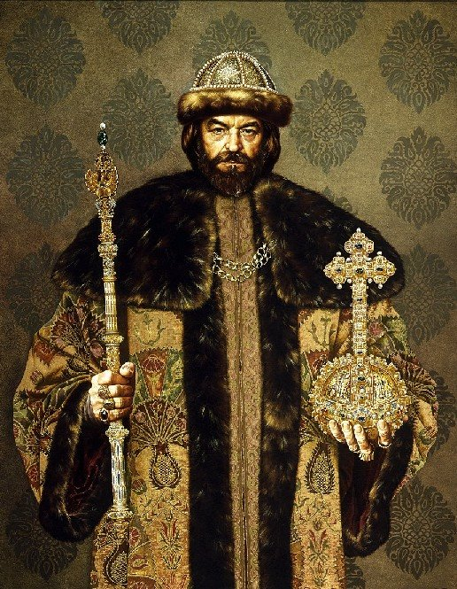
Борис Годунов- сложный, неоднозначный трагический образ: личность, олицетворяющая власть; человек, подозреваемый в преступлении.

